Slide 1
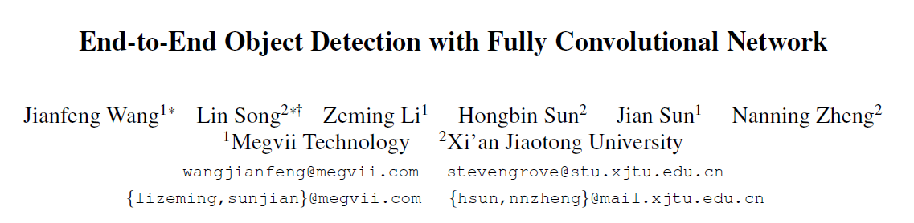

Slide 2
Motivation
Most of mainstream detectors utilize some hand-crafted designs such as anchor-based label assignment and non-maximum suppression (NMS).
Anchor-based label assignment：FCOS, FreeAnchor, PAA
Non-maximum suppression (NMS)：Soft-NMS, CenterNet, DETR
Notes:
--FCOS的网络结构简单且超参较少，但还是需要NMS后处理，NMS对所有实例采用一个恒定的阈值，需要仔细调优阈值，不够鲁棒，无法很好地处理拥挤和遮挡情况。
--Soft-NMS和CenterNet(max-pooling)用于去除重复预测，未实现高效的端到端训练。
--DETR引入transformer以实现端到端检测，达到了较好的性能，但由于其缺少图像先验和多尺度特征融合机制，其训练时间长，小目标检测性能差。

Slide 3
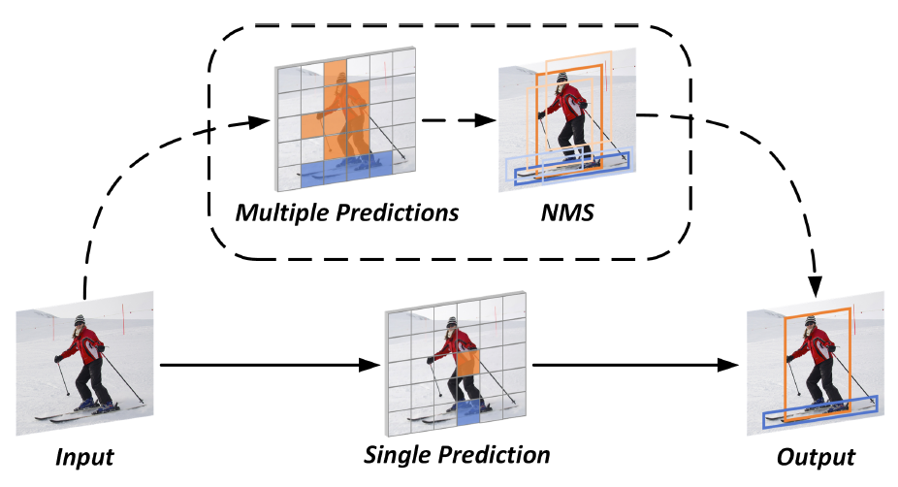
Motivation
Could a fully convolutional network achieve competitive end-to-end object detection?
Label assignment and network architecture.
Notes:
大部分检测器都采用的一对多标签分配规则，对每个GT都分配多个预测框作为前景样本，这样能够获得强大且鲁棒的特征表示。但大量前景导致对同一个GT存在许多重复预测，使端到端成为不可能，必须依赖NMS得到最终结果。

Slide 4
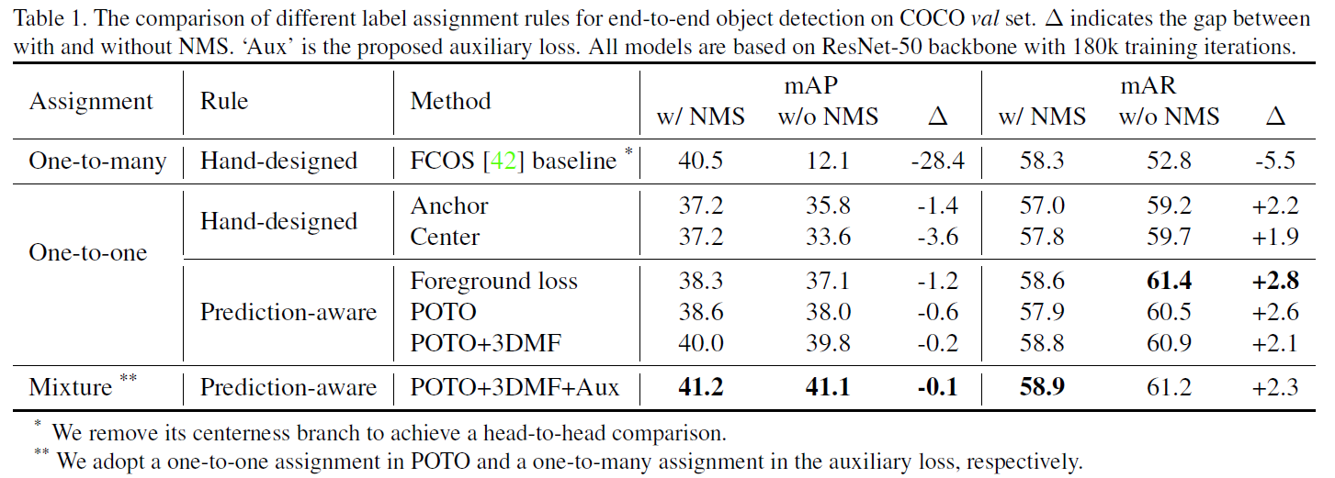
Analysis
One-to-one label assignment plays a crucial role in eliminating the post-processing of duplicate removal.
The fixed assignment could cause ambiguity issues and reduce the discriminability of features.
Notes:
--针对一对多和一对一分配规则做实验。当丢弃NMS时，由于One-to-many标签分配产生了冗余前景样本，FP大增，性能显著下降。
--anchor规则基于retinanet，每个GT只分配给IOU值最大的anchor。center规则基于FCOS，每个GT只分配给预定义特征层中最接近实例中心的像素。其他anchor或像素会被设为背景样本。one-to-one标签分配使检测器可以大大减小有NMS和无NMS间的性能差距。
--手工设计的这种固定的一对一标签分配在当选择的和GT匹配的唯一前景不是有利于训练的最佳选择时，会导致模型训练目标模糊并降低特征的可辨性。
--POTO动态地根据预测框的质量分配前景样本。3D最大滤波来改善卷积在局部区域的判别力。一对多标签分配作为辅助损失对特征表示学习提供足够的监督并加快收敛。

Slide 5
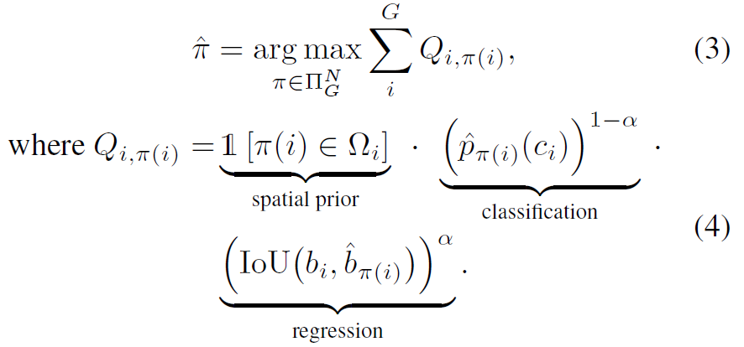
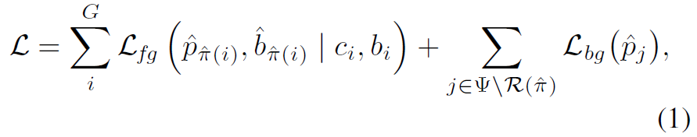
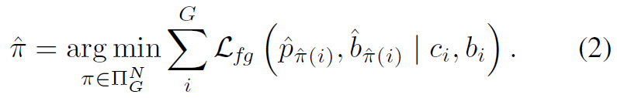
Methods
Prediction-aware One-to-one Label Assignment
The hand-designed one-to-one label assignment follows a fixed rule. However, this rule may be sub-optimal for various instances in complex scenes, e.g., Center rule for an eccentric object.
Thus if the assignment procedure is forced to assign the sub-optimal prediction as the unique foreground sample, the difficulty for the network to converge could be dramatically increased, leading to more false-positive predictions.
Notes:
--为了实现高性能的端到端检测，需要找到合适的标签分配方法。式1是训练损失，G和N对应GT和预测框数量，Ψ是所有预测框的序号集，π^是N个预测框中的前景样本，R(π^)是前景样本对应的索引集。POTO的目标是产生一个合适的预测框排列得到前景样本π^。
--DETR将标签分配视为二元匹配问题处理，以前景损失作为匹配代价，通过匈牙利算法快速求解。但是前景损失通常需要额外的权重来缓解优化问题，如训练样本不平衡、多任务联合训练等。
--为达到平衡，作者用分类得分和回归质量IOU的加权几何平均，再加一个空间先验来定义检测框质量。Qi,π(i)表示第i个GT与第πi个预测的匹配质量，Ωi表示第i个GT的候选预测集，即类似inside gt box的空间先验，这里借鉴FCOS的中心采样策略，只考虑GT框内的预测作为前景样本。

Slide 6
Prediction-aware One-to-one Label Assignment
POTO的性能依旧不能匹敌one-to-many+NMS。作者认为问题出在两个方面：
One-to-one需要网络输出的feature非常sharp，这对CNN提出了较严苛的要求；
One-to-many带来了更强的监督和更快的收敛速度。
Notes:
针对第一点，3D Max Filtering。第二点，auxiliary loss。

Slide 7
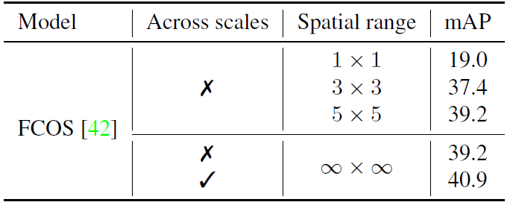
3D Max Filtering
Notes:
--卷积是一种具有平移不变性的线性运算，在不同位置会对相似图形产生相似输出。这个属性对删除重复预测会产生很大的阻碍，因为对密集检测器来说，同一个实例的不同预测通常具有相似的特征。
--作者实验发现重复预测主要来自置信度最高的预测的邻域。所以想要去除重复预测最简单的做法就是在网络中嵌入非线性滤波器max pooling。因此作者提出了一个新模块3D最大滤波(3DMF)来抑制重复预测。
--各尺度特征图是一起做NMS，当将NMS分别用于每个尺度时map会出现明显的下降，说明重复框增多了。

Slide 8
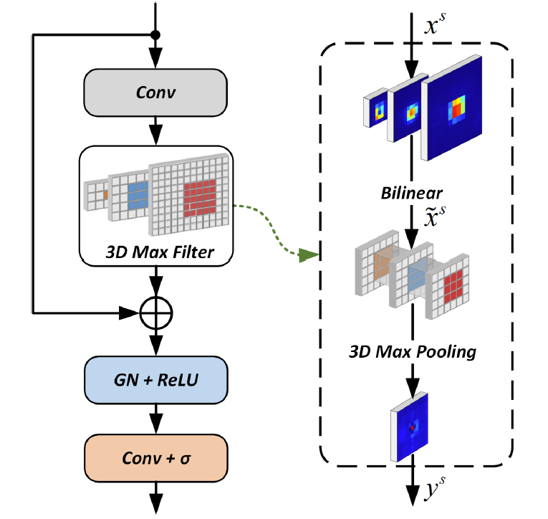
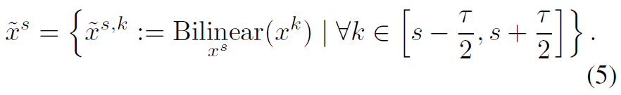
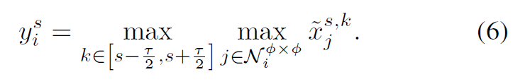
3D Max Filtering
Notes:
--最大滤波可用于补偿卷积在局部区域的判别力。Cornernet中的corner pooling即为最大滤波器。但这种方法不可训练，阻碍了其有效性和端到端的训练。并且只考虑单尺度特征，不适用于基于FPN的检测器。作者将最大滤波扩展到多尺度得3D最大滤波，来对FPN每个尺度的特征都进行变换。
--给定一个尺度为s的输入特征xs，首先将相邻尺度上的特征双线性插值到与xs相同的大小。然后对于尺度s中的位置i，其值yis通过在其与相邻特征图中根据空间范围φ*φ，经3d最大池化获得。

Slide 9
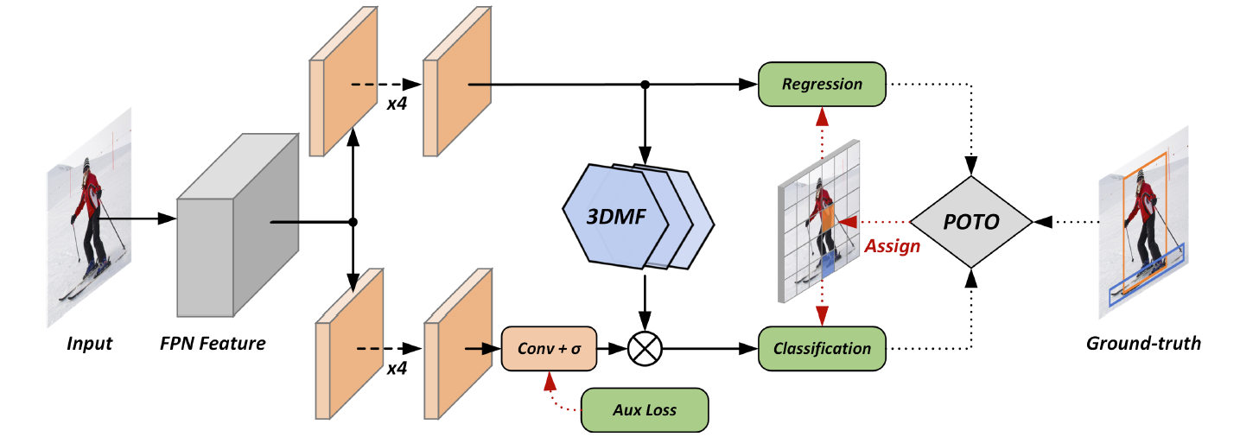
Auxiliary Loss
Notes:
--将3DMF模块嵌入到现有框架中，利用max滤波增强局部区域中激活值最高的预测与别的预测的区别，引导网络只为每个目标输出唯一预测，实现端到端训练。
--表1在使用NMS时，POTO+3DMF的性能仍不如FCOS，因为一对一标签分配提供的监督较少，使网络难学习到强且鲁棒的特征表示，减少了分类的判别性，导致性能下降。为此作者引入了一个基于一对多的标签分配来提供额外的监督，加快收敛速度。一对多标签分配先根据匹配质量在每个FPN层将前9个预测作为候选样本，然后将匹配质量超过统计阈值的候选样本分配为前景样本，统计阈值由所有候选框匹配质量的均值和标准差的总和来计算。
--乘法前是一对多的辅助损失，乘法后是一对一的常规loss，一定会存在一些样本在前者是向负学，在后者是向正学。由于1*0=0，1*1=1，只需要大致保证一对一分配的正样本在一对多中也是正样本即可。

Slide 10
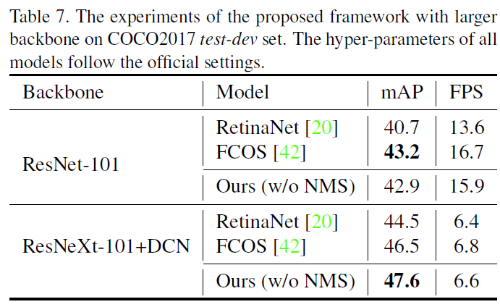
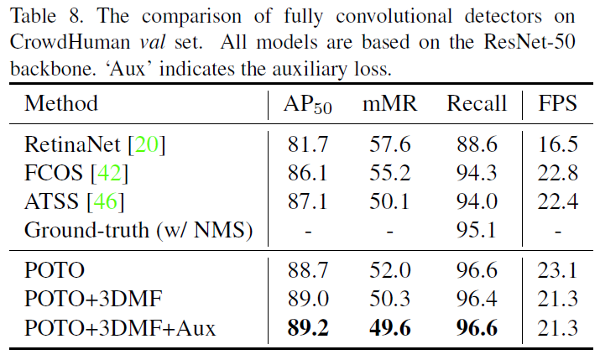
Experiments
Notes:
--可能与DCN灵活的空间建模有关。
--去掉NMS的最大收益其实是密集场景，在COCO上不能很好体现，所以在CrowdHuman上做了实验

Slide 11
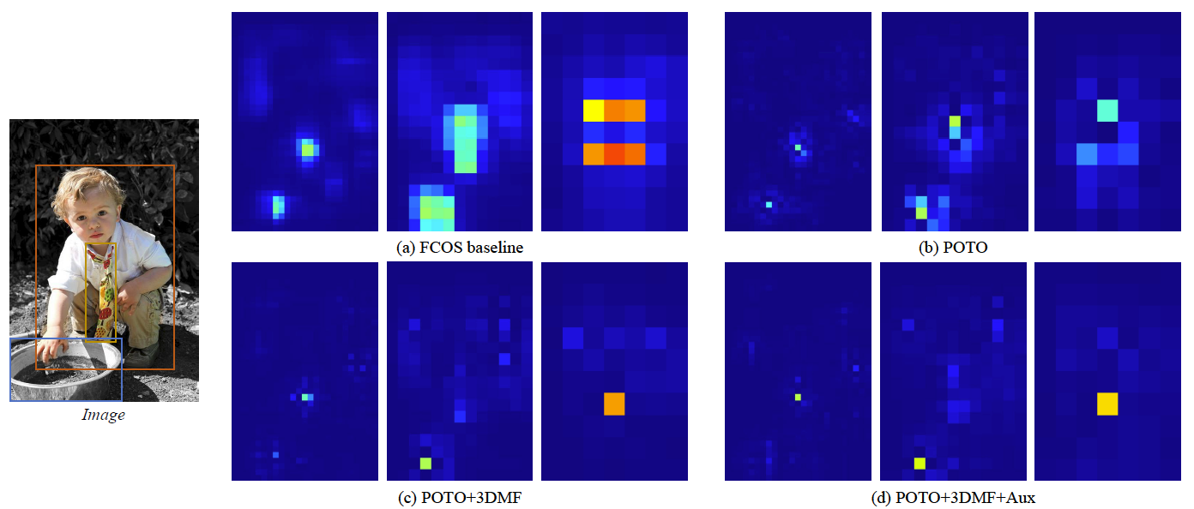
Experiments
Notes:
作者可视化了分类分数图，基于POTO的检测器显著抑制了对普通FCOS框架的重复预测。3DMF增强了相邻尺度上局部区域的差异性。此外，辅助损失可以进一步改善特征的表示。

Slide 12
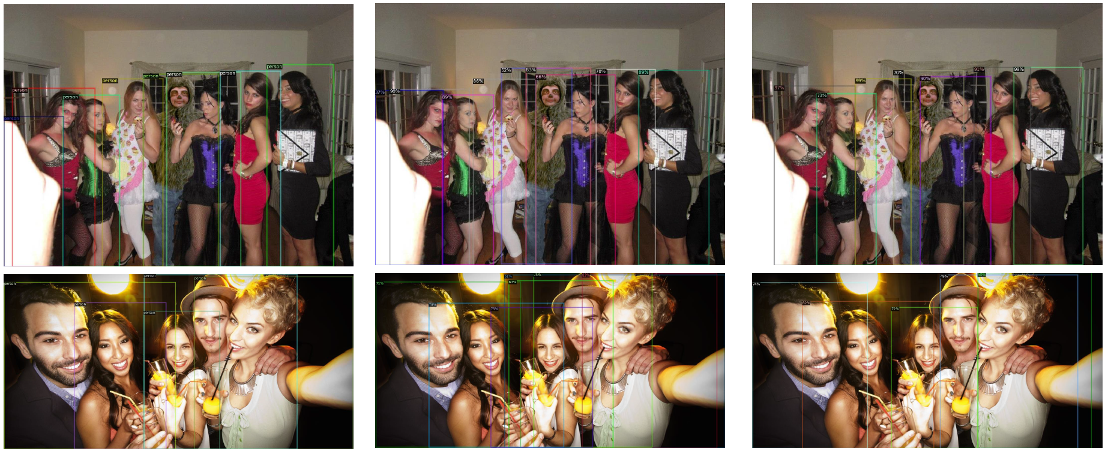
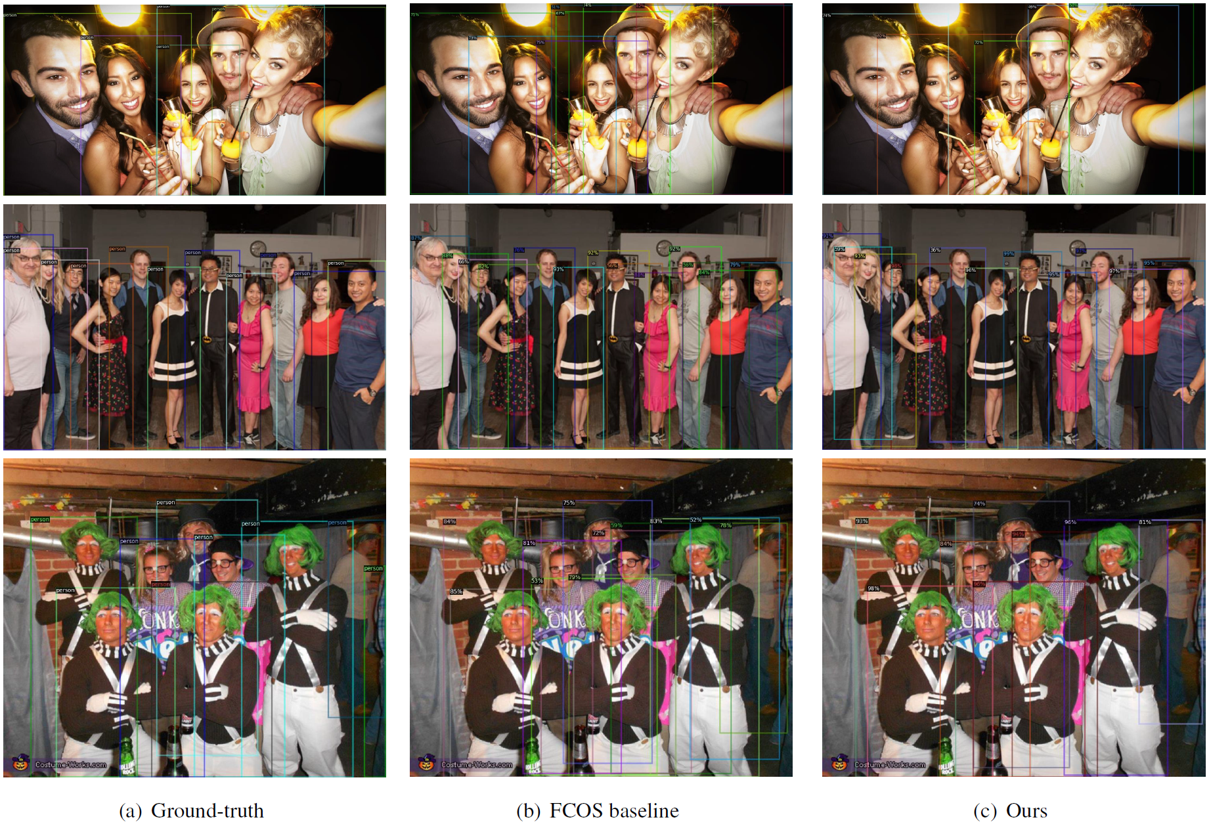
Experiments
Notes:
比较明显的改善在多峰问题上，比如两个物体有一定的重叠但又没有特别重合，这时一对多+NMS的方法经常会了两个物体各一个框外，两个物体中间也会有一个框，这个框与前两个框的IoU不足以达到NMS阈值，但置信度又比较高。这类典型的多峰问题在POTO中得到了较大的缓解。

